Slide 1
Imagem Médica: Pé Diabético Computação Gráfica Tecnologias e Aplicações Universidade do Minho Departamento de Informática Mestrado Integrado em Engenharia Informática
Bruno Barbosa (67646)
2015/2016
Notes:
Trabalho desenvolvido em Matlab

Slide 2

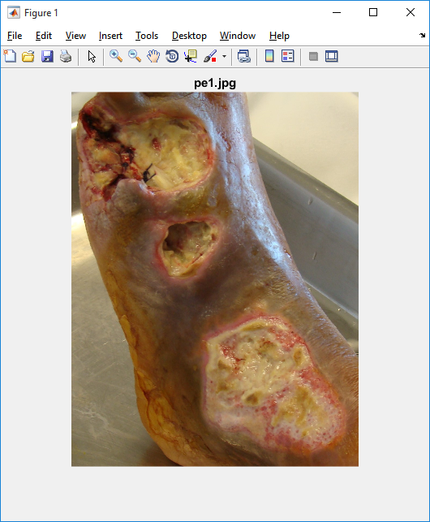
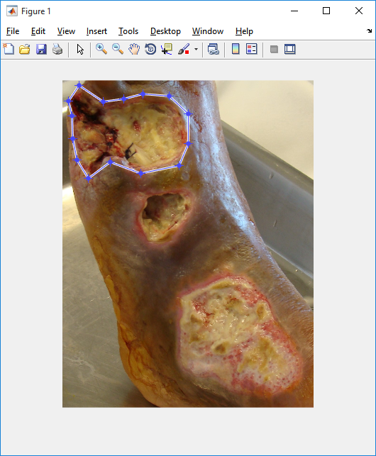
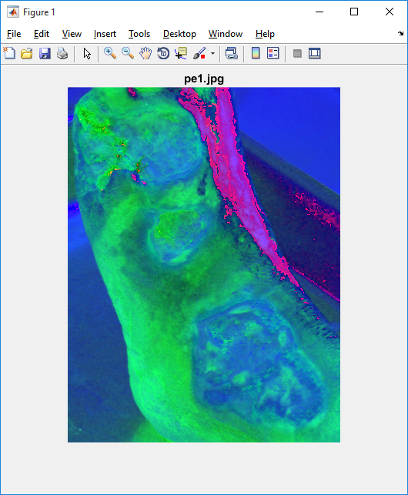

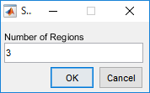
Abordagem ao Problema
Carregar a imagem
Converter o valor dos pixéis para double
Converter do formato RGB para HSV
Indicar o número de regiões a selecionar
Selecionar as regiões
Notes:
Redução do tamanho das imagens

Slide 3
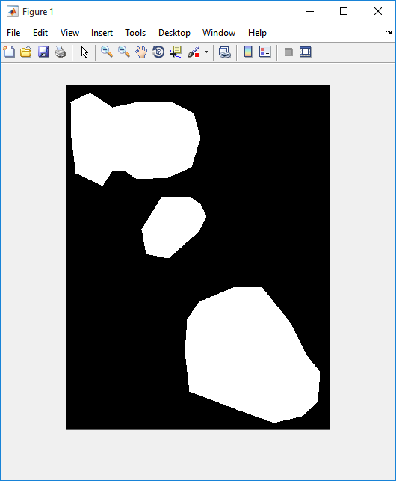
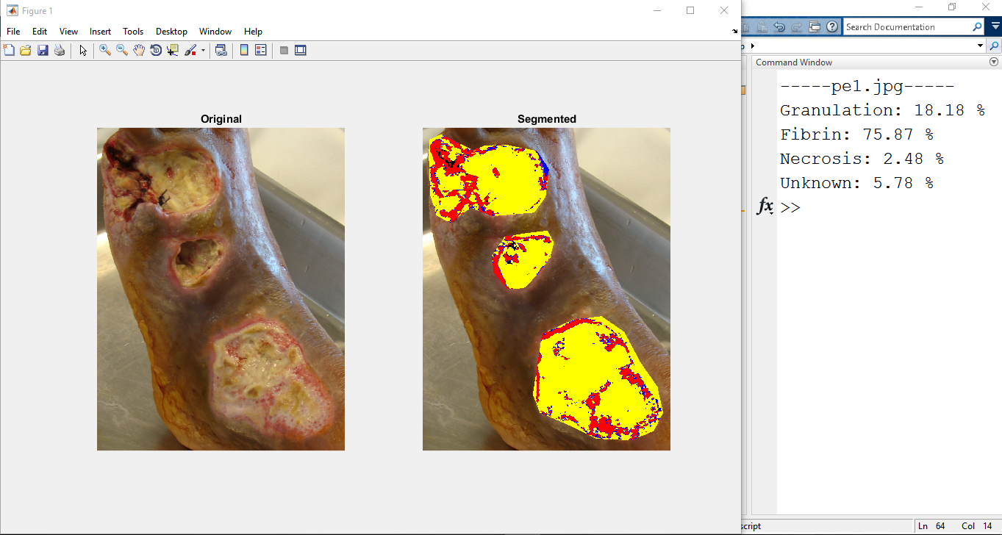
Abordagem ao Problema
Classificar as regiões consoante a cor
Preto – Necrose
Vermelho – Granulação
Amarelo – Fibrina
Azul - Desconhecido
Mostrar os resultados
Imagem classificada
Percentagem de cada tipo de lesão

Slide 4
Pé 1

Slide 5
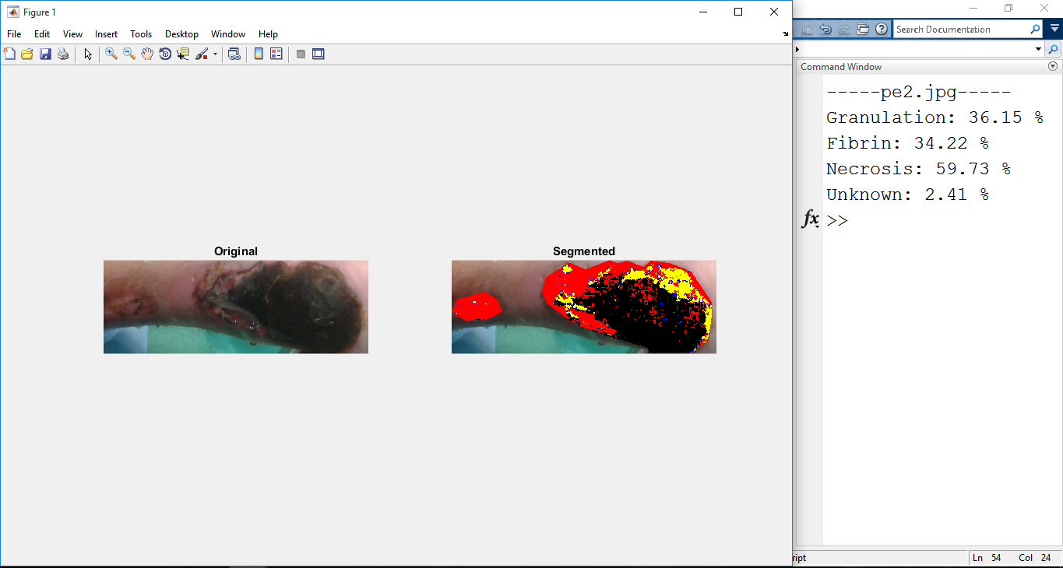
Pé 2

Slide 6
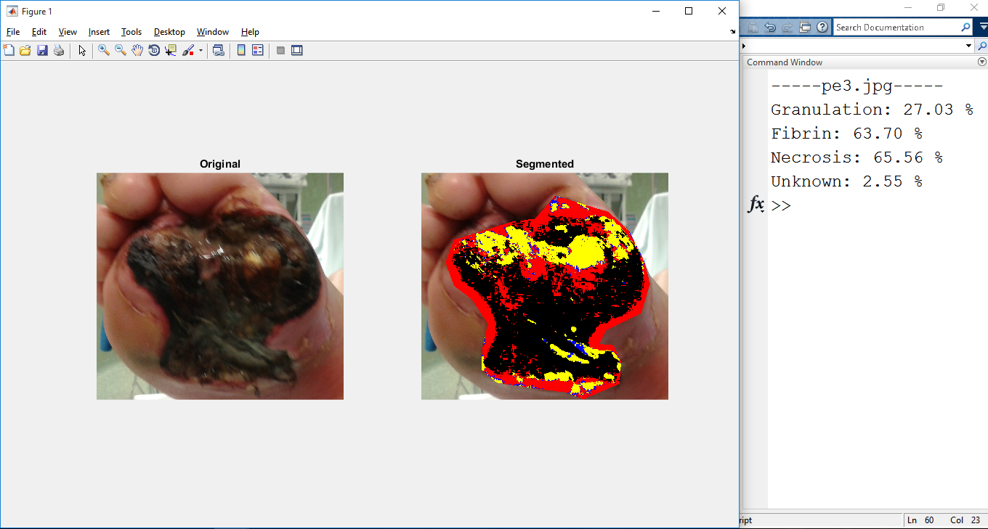
Pé 3

Slide 7
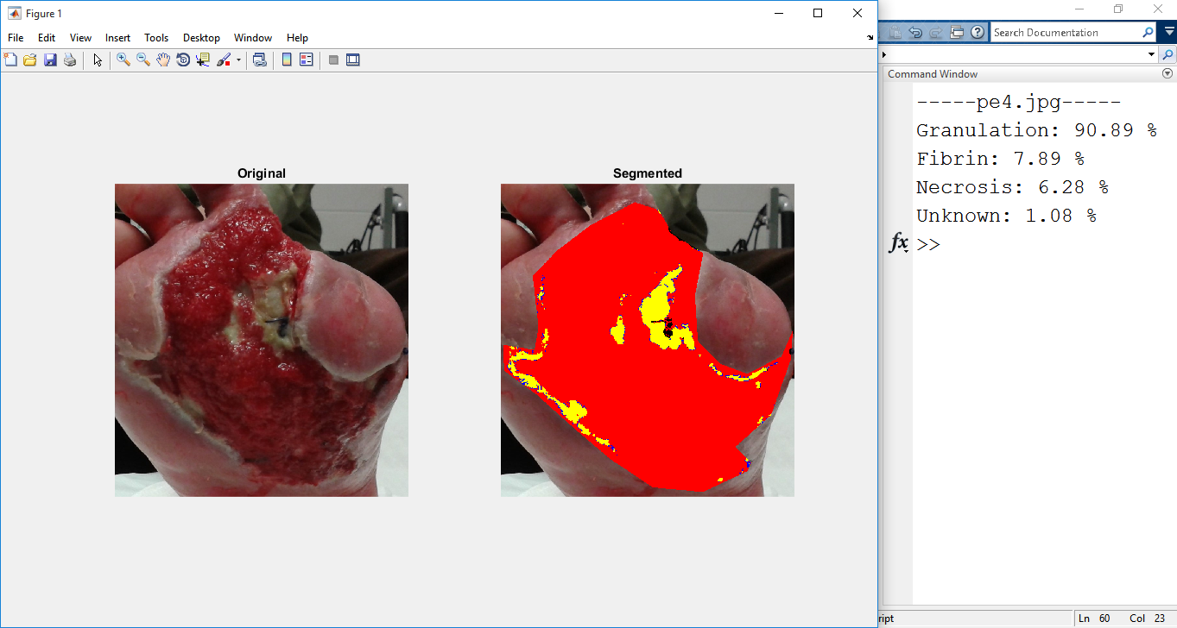
Pé 4

Slide 8
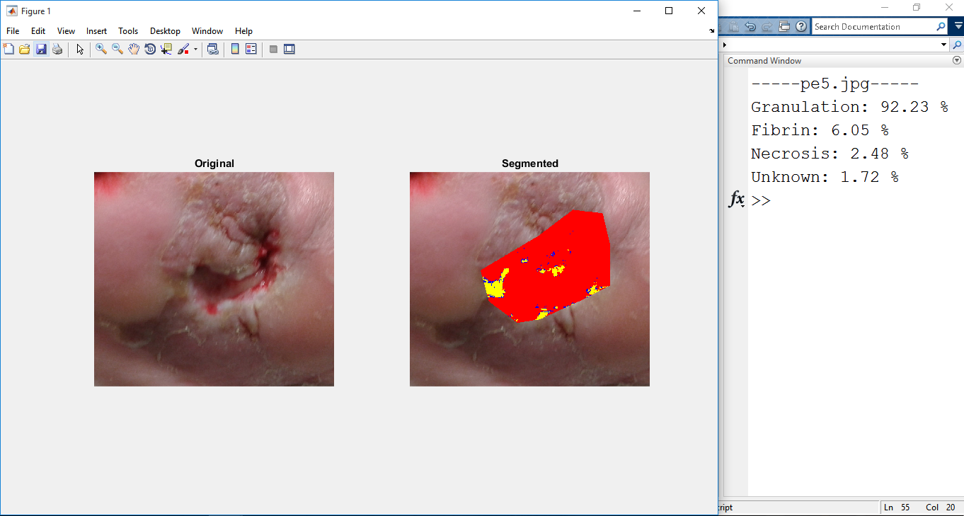
Pé 5

Slide 9
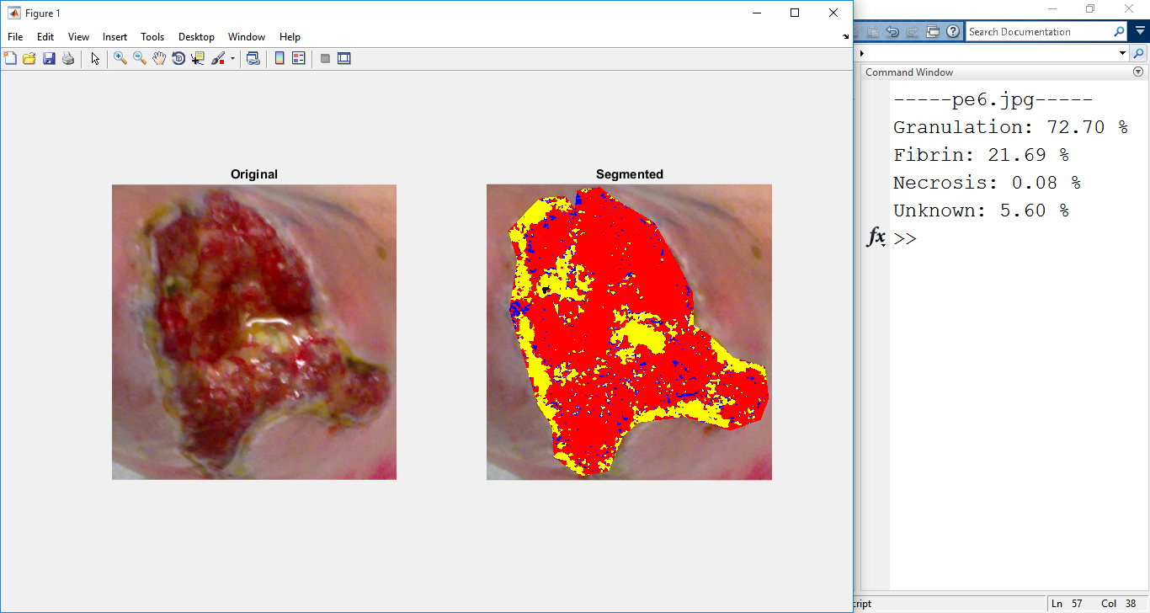
Pé 6

Slide 10
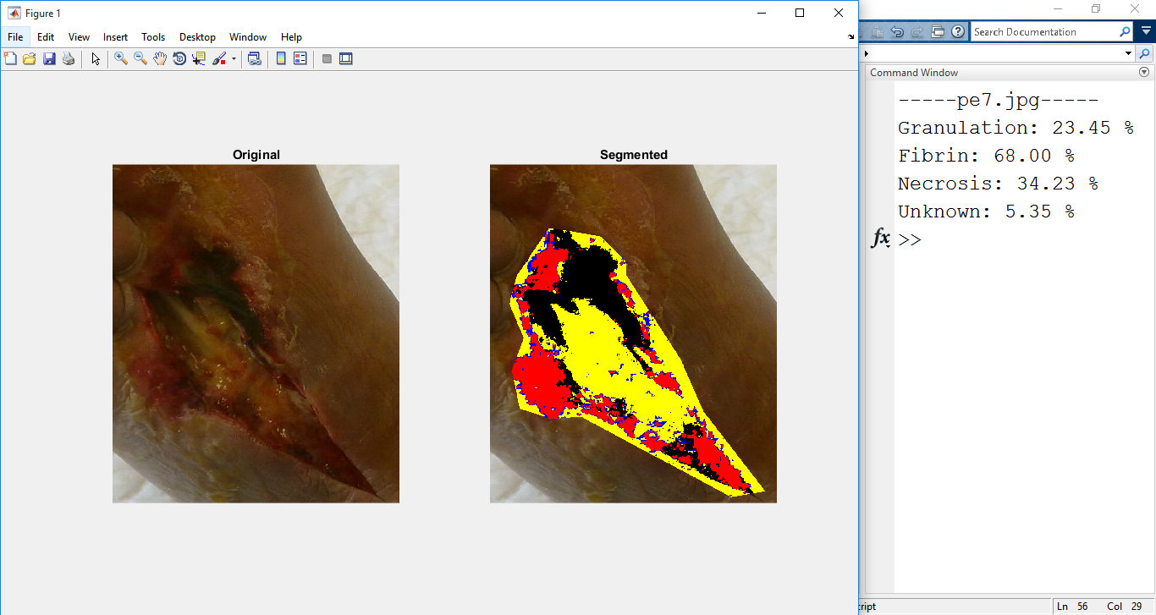
Pé 7

Slide 11
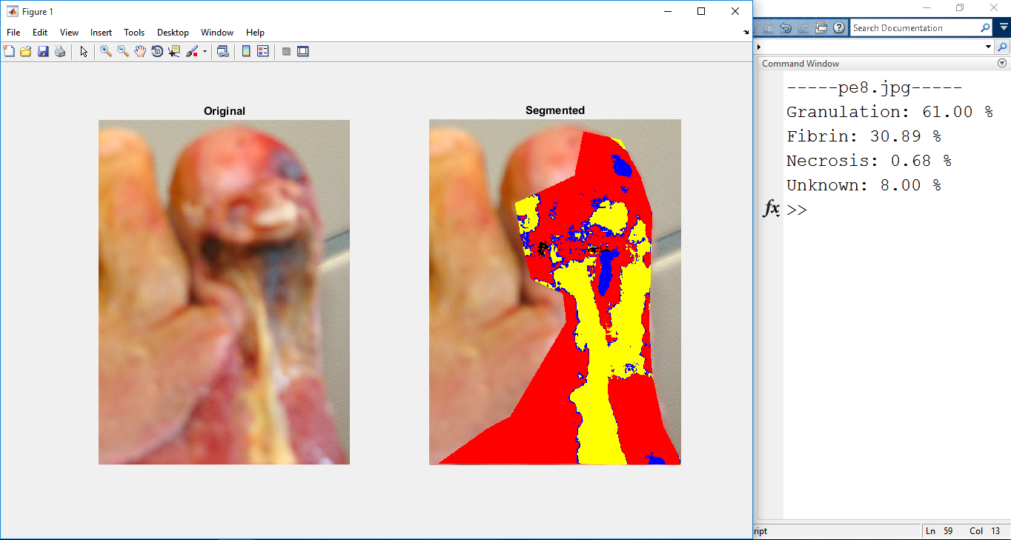
Pé 8

Slide 12
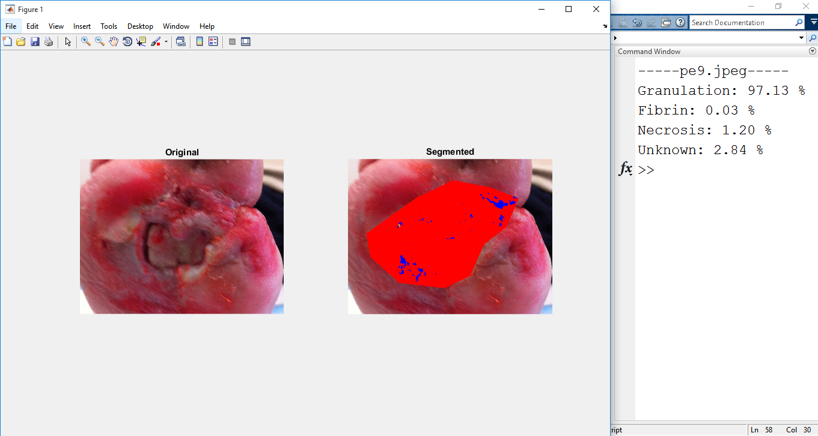
Pé 9

Slide 13
Imagem Médica: Pé Diabético Computação Gráfica Tecnologias e Aplicações Universidade do Minho Departamento de Informática Mestrado Integrado em Engenharia Informática
Bruno Barbosa (67646)
2015/2016

